Slide 1
实验二 寄存器堆与队列
zjx@ustc.edu.cn
2020.4.29
2020-4-29
2020春_计算机组成原理实验_CS-USTC

Slide 2
实验目标
掌握寄存器堆（Register File）和存储器的功能、时序及其应用
熟练掌握数据通路和控制器的设计和描述方法
2020-4-29
2020春_计算机组成原理实验_CS-USTC

Slide 3


实验内容
寄存器堆（Register File）
  clk：时钟
  ra0, rd0：异步读端口0
  ra1, rd1：异步读端口1
  wa, wd, we：同步写端口
RAM存储器
  clk：时钟
  en：总使能
  we：写使能
  addr: 读/写地址
  din：输入数据
  dou：输出数据
ra0
ra1
rd0
wa
wd
we
rd1
clk
addr
din
we
dout
en
clk
2020-4-29
2020春_计算机组成原理实验_CS-USTC

Slide 4

实验内容（续）
FIFO队列：利用例化的存储器IP（16 x 8位块式的单端口RAM）和适当逻辑实现最大长度为16的FIFO队列
  en_in, en_out：入/出队列使能，一次有效仅允许操作一个数据
  din, dout：入/出队列数据
  count：队列中有效数据个数
  clk, rst：时钟，复位
din
en_in
dout
en_out
rst
count
clk
2020-4-29
2020春_计算机组成原理实验_CS-USTC

Slide 5
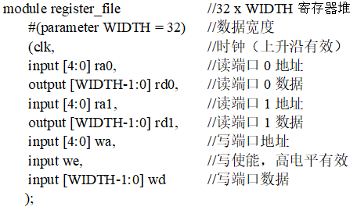

reg_file 端口定义
ra0
ra1
rd0
wa
wd
we
rd1
clk
2020-4-29
2020春_计算机组成原理实验_CS-USTC

Slide 6
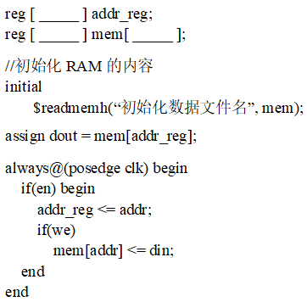

单端口RAM行为方式描述
addr
din
we
dout
en
clk
2020-4-29
2020春_计算机组成原理实验_CS-USTC

Slide 7
Vivado例化存储器IP
两种IP类型：分布式（Distributed）、块式（Block）存储器
定制化方式：ROM/RAM、单端口/简单双端口/真正双端口等
利用COE文件初始化存储器内容，例如
    memory_initialization_radix = 16;
    memory_initialization_vector =
    23f4, 0721, 11ff, ABe1, 0001, 1, 0A, 0;
2020-4-29
2020春_计算机组成原理实验_CS-USTC

Slide 8
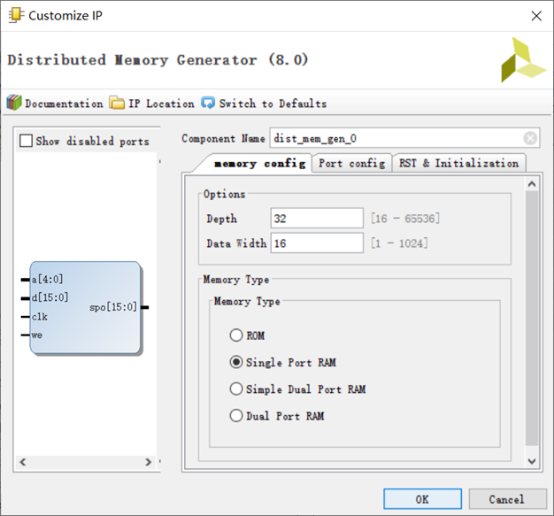
分布式存储器IP
2020-4-29
2020春_计算机组成原理实验_CS-USTC

Slide 9
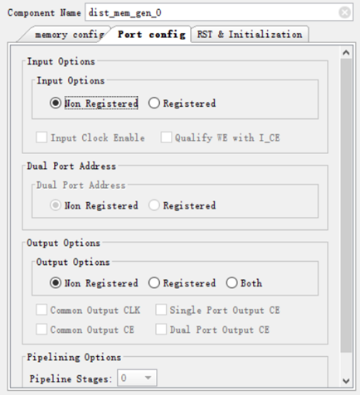
分布式存储器IP
2020-4-29
2020春_计算机组成原理实验_CS-USTC

Slide 10
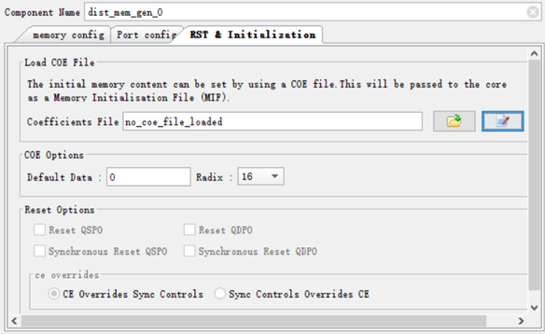
分布式存储器IP
2020-4-29
2020春_计算机组成原理实验_CS-USTC

Slide 11
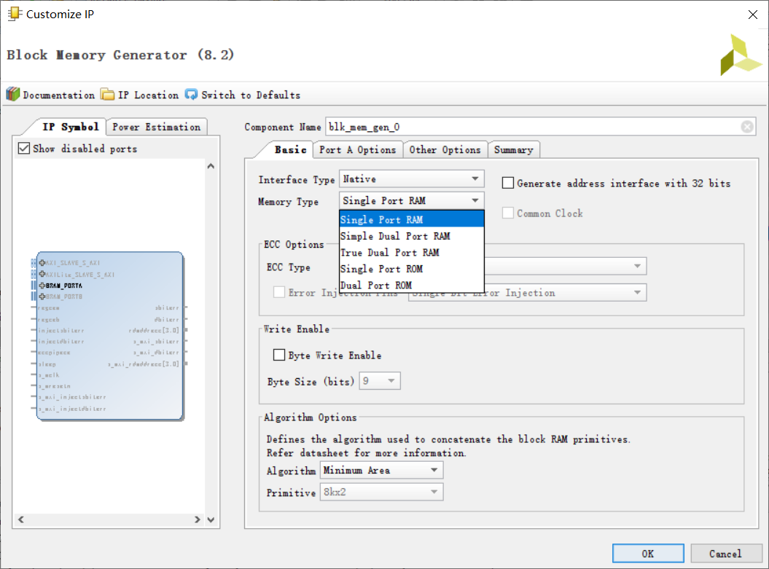
块式存储器IP
2020-4-29
2020春_计算机组成原理实验_CS-USTC

Slide 12
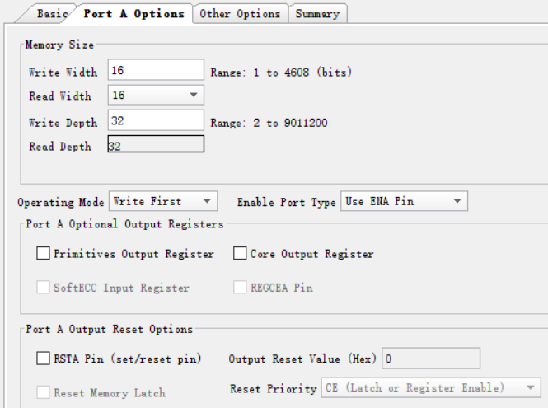
块式存储器IP
2020-4-29
2020春_计算机组成原理实验_CS-USTC

Slide 13
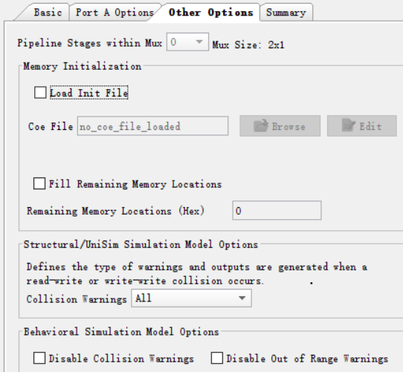
块式存储器IP
2020-4-29
2020春_计算机组成原理实验_CS-USTC

Slide 14
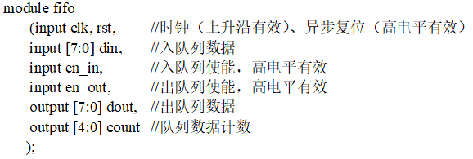

FIFO端口定义
din
en_in
dout
en_out
rst
count
clk
2020-4-29
2020春_计算机组成原理实验_CS-USTC

Slide 15
示例：取边沿电路
//output logic
assign p = (state==S1);
//state logic
always @(posedge clk, posedge rst)
if (rst) state <= S0;
else state <= next_state;
//next state logic
always @* begin
next_state = state;
case (state)
S0: if (y) next_state = S1;
……
default: next_state = S0;
endcase
end
y
rst
EDG
p
clk
clk
y
p
0
1
rst
S0
0
S1
1
S2
0
S
p
y
1
1
0
2020-4-29
2020春_计算机组成原理实验_CS-USTC

Slide 16

实验步骤
行为方式描述参数化寄存器堆，功能仿真
IP例化分布式和块式16 x 8位单端口RAM，功能仿真和对比
设计FIFO队列电路的数据通路和控制器，结构化方式描述数据通路，两段式FSM描述控制器，功能仿真
FIFO队列电路下载至FPGA中测试
(SW7 ~ SW0)
din
(BTNU)
en_in
dout
(LED7 ~ LED0)
(BTND)
en_out
(BTNL)
rst
count
(LED15~LED11)
(clk100mhz)
clk
2020-4-29
2020春_计算机组成原理实验_CS-USTC

Slide 17
实验检查
检查寄存器堆和RAM的功能仿真；
检查FIFO队列电路的功能仿真；
检查FIFO队列电路下载到FPGA后的运行功能
2020-4-29
2020春_计算机组成原理实验_CS-USTC

Slide 18
思考题
如何利用寄存器堆和适当电路设计实现可变个数的数据排序电路？
2020-4-29
2020春_计算机组成原理实验_CS-USTC

Slide 19
The End
2020-4-29
2020春_计算机组成原理实验_CS-USTC

